Slide 1
PASADO Y FUTURO DEL VERBO LEER
Emilia Ferreiro

Slide 2
¿Estamos frente a una renovación en la definición del texto y del lector,de las prácticas de lectura y de los modos de leer?
De una población del planeta supuestamente letrada, resulta iletrada con esta nueva tecnología
Todos somos de una generación intermedia, que vio llegar la computadora.Los niños que ahora están en las aulas nacieron las computadoras instaladas en la sociedad y que tienen una diferencia con sus maestras .
El espiritú de fin de milenio, se anuncia el fin de las bibliotecas, de los libros y de los derechos de autor

Slide 3
Todos ensalzan la educación como la clave de la pertenencia del siglo XXI, pero nadie se atreve a plantear abiertamente el grado de analfabetismo de los maestros y alumnos, la incapacidad de pasar del libro a los libros…sin hablar de las redes informáticas y otras lindezas.
La imprenta difundió cambios que desde el siglo VII fueron introducidos por algunos escribas, pero fueron cristianos de la época medieval quienes dividieron el texto sistemáticamente en unidades gráficas, esto permitía una comprensión inmediata, sin pasar por intermediación de la voz.

Slide 4
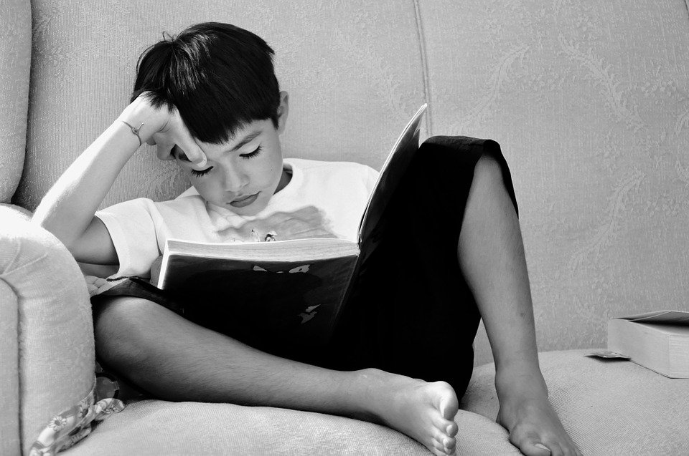
Los cambios que dieron lugar a esa gramática de la legibilidadprodujeron ese tipo de texto con título, autor claramente visibles al comienzo con páginas numeradas, con índice, división de capítulos parráfos con un ordenamiento numérico o alfabético con letras ampliadas, con una puntuación
Esa página dio origen a una página sin censura social.
El medievo permitió una relación única y singular entre el lector y el texto
La página de la computadora rompe la intimidad con el texto, debido a que la posición vertical transforma la lectura en una lectura pública.

Slide 5
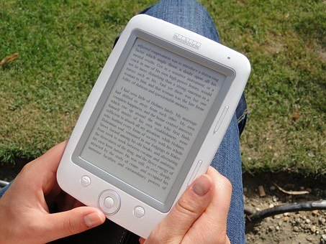
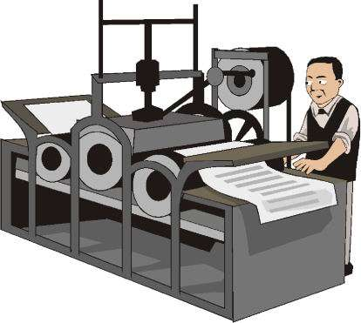

Slide 6
Ejemplo es el correo electrónico (mismo de letra) por oposición al correo donde el sobre tiene una existencia material(tamaño, logotipo,diferente tipología de letra).
Aglutinación de funciones: Durante siglos el escriba raspa y pule la piel del animal y preparar el pergamino, corte adecuado a las plumas de ganso de lo que hoy llamamos cortaplumas, preparar tintas el autor dictaba.Los desarrollos tecnológicos juntaron dos funciones el autor intelectual y material de las marcas (manuscrito de autor).
Con el perfeccionamiento de las impresoras personales el autor material e intelectual se reúnen con la idea de editor.
Tipología de textos no esta cerrada no solo tenemos nuevos estilos de comunicación escrita sino oral.

Slide 7
La distinción imagen texto resulta problemática. textos medievales y en la nuevas tecnologías el texto es tratado como imagen . La interface texto/imagen esta supe explotación de recursos gráficos para guiar la interpretación del lector.
Pantalla de tv vesus pantalla de la computadora. El modo de actuar frente a estas dos pantallas puede afectar la relación con lo impreso ,no solo en frecuencia de uso sino en el modo de relación con lo impreso.
Imperalismo lingüístico y consecuencias ortográficas. Con la modernidad a los franceses se les pide que escriban sin acentos, en español la ñ sufre las más extrañas transformaciones sin afectar su comprensión en niño = niño ,no ocurre en otros casos frecuentes en e-mail anio, anho,agno nuestra omisión tendrá consecuencias ortográficas con o sin el placer de la Real Academia ..

Slide 8
En fin en estos tiempos modernos cualquier propuesta de simplificación ortográfica esta inevitablemente teñida de imperialismo ortográfico.
Desfase generacional. ¿Esta la escuela preparada para responder a los nuevos requerimientos de alfabetización? La respuesta es rotundamente negativa. Por otra parte en términos porcentuales ha habido una disminución global del analfabetismo ,pero en términos absolutos hay cada vez más analfabetos en el mundo.
Si usará el término cultura letrada (circular diversos libros) al menos como receptor de la misma, las cifras serían espeluznantes.
Hace falta una experiencia intensiva con cuentos y lectores, y un contexto escolar que sabe distinguir entre la construcción textual y la obediencia de convenciones ortográficas

Slide 9
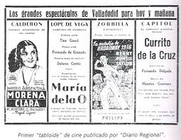
El acceso a la diversidad de libros debería darse en la escuela ,pero sino cumple su función hay otros espacios a ser creados..

